Slide 1


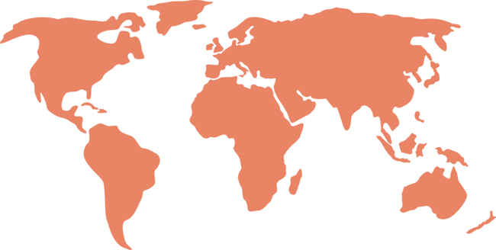

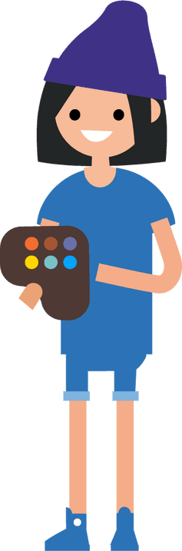
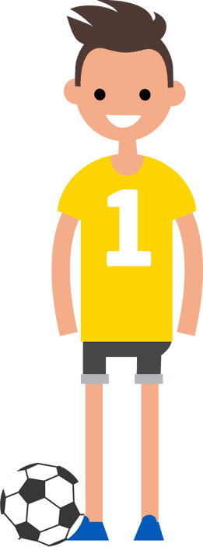



2024 m. spalio 14–27 d.
codeweek.eu
#CodeWeek
#EUCodeWeek

Slide 2

2024 m. spalio 14–27 d.
codeweek.eu
#CodeWeek
#EUCodeWeek

Slide 3
2024 m. spalio 14–27 d.
codeweek.eu
#CodeWeek
#CodeWeek10

Slide 4

2024 m. spalio 14–27 d.
codeweek.eu
#EUCodeWeek

Slide 5


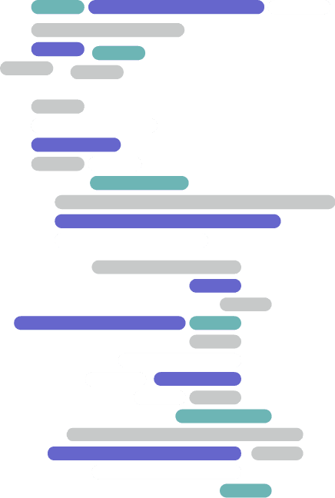
Pridėkite tekstą
2024 m. spalio 14–27 d.
codeweek.eu
#EUCodeWeek

Slide 6
Pridėkite
tekstą
2024 m. spalio 14–27 d.
codeweek.eu
#EUCodeWeek

Slide 7


Pridėkite
tekstą
2024 m. spalio 14–27 d.
codeweek.eu
#EUCodeWeek

Slide 8

Pridėkite
tekstą
2024 m. spalio 14–27 d.
codeweek.eu
#EUCodeWeek

Slide 9









Pridėkite
tekstą

